Slide 1
第二章 Hadoop文件系统
成都信息工程大学-网络空间安全学院

Slide 2
Hadoop发展简史
Hadoop源于Lucene（Nutch）
Apache Lucene项目：Doug Cutting开发的文本搜索库
2002年，Apache Nutch开源
一个网络搜索引擎
Lucene项目的一部分

Slide 3
Hadoop发展简史
借鉴谷歌论文中的思想
2003年，谷歌发表GFS论文
2004年，Nutch项目也模仿GFS开发了自己的分布式文件系统NDFS（Nutch Distributed File System），也就是HDFS的前身
2004年，谷歌公司发表MapReduce论文
2005年，Nutch开源实现了谷歌的MapReduce
Ghemawat, S., Gobioff, H., & Leung, S.-T. (2003). The Google File System. In SOSP (pp. 29–43).
Dean, J., & Ghemawat, S. (2004). MapReduce : Simplified Data Processing on Large Clusters. In OSDI (pp. 137–149).

Slide 4

Hadoop发展简史
Hadoop的诞生
2006年2月，Nutch中的NDFS和MapReduce开始独立出来，成为Lucene项目的一个子项目，称为Hadoop。同时，Doug Cutting加盟雅虎
2008年1月，Hadoop正式成为Apache顶级项目，Hadoop也逐渐开始被其他公司使用
2008年4月，Hadoop采用一个由910个节点构成的集群排序1TB数据只用了209秒
在2009年5月，Hadoop把1TB数据排序时间缩短到62秒

Slide 5
Hadoop与MapReduce
开源项目 |  | 学术论文
Hadoop | Hadoop Distributed File System (HDFS) | Google File System (GFS)
 | Hadoop MapReduce | Google MapReduce
Ghemawat, S., Gobioff, H., & Leung, S.-T. (2003). The Google File System. In SOSP (pp. 29–43).
Dean, J., & Ghemawat, S. (2004). MapReduce : Simplified Data Processing on Large Clusters. In OSDI (pp. 137–149).

Slide 6
Hadoop核心项目
HDFS
HDFS: Hadoop Distributed File System 分布式文件系统
MapReduce
MapReduce：分布式计算框架
Notes:
Hadoop平台的核心功能主要为数据存储和计算

Slide 7
大纲
设计思想
体系架构
工作原理
容错机制
编程示例

Slide 8
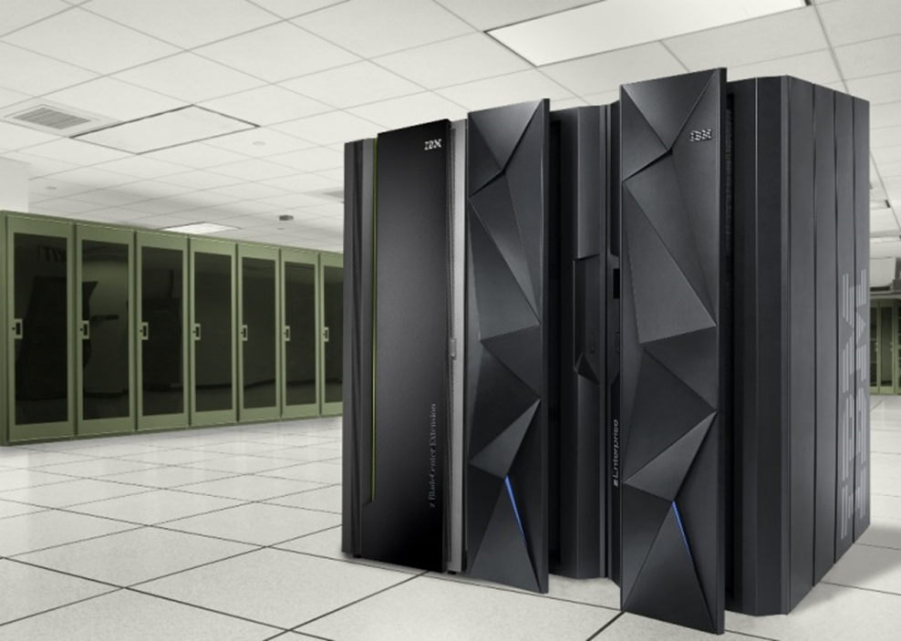
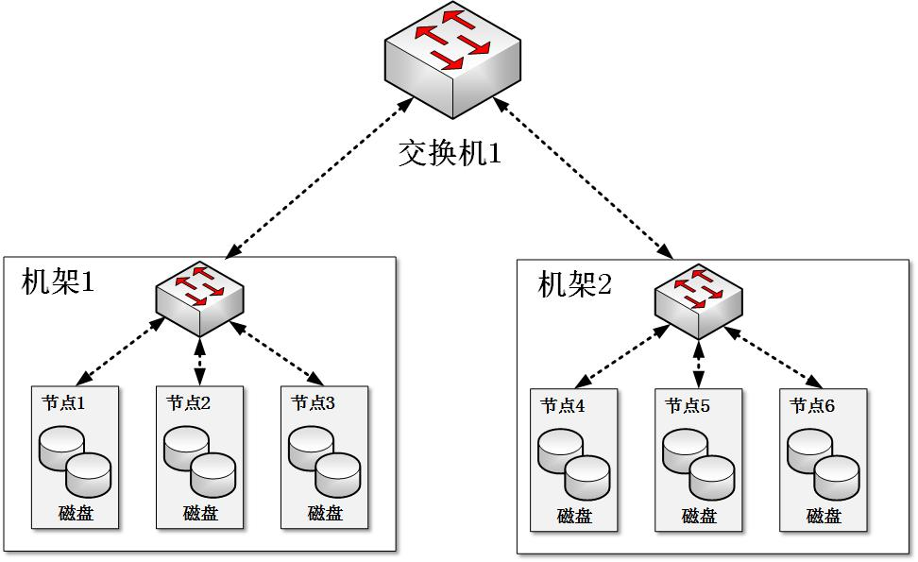
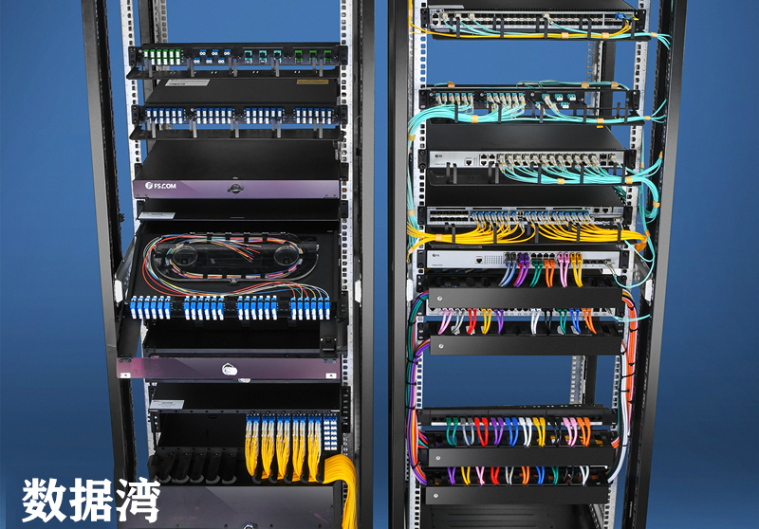
集群网络拓扑
机架（Rack）
节点

Slide 9
需要解决的问题
如何存储上百GB/TB级别大文件？
例如，某一主题的网页构成的数据集存成一个大文件
如何保证文件系统的容错？
集群由低廉的普通服务器甚至个人PC组成，节点发生故障是普遍的现象
如何进行大文件的并发读写控制？
文件的并发读写往往需要加锁等一系列复杂的措施来避免读写冲突

Slide 10
需要解决的问题
如何存储上百GB/TB级别大文件？
例如，某一主题的网页构成的数据集存成一个大文件
如何保证文件系统的容错？
集群由低廉的普通服务器甚至个人PC组成，节点发生故障是普遍的现象
如何进行大文件的并发读写控制？
文件的并发读写往往需要加锁等一系列复杂的措施来避免读写冲突

Slide 11
文件分块存储
大文件
1100101010011100101010011100101010011100101010011100110010101001110010101001110010101001110010101001110010101001
1100101010011100101010011100101010011100101010011100110010101001110010101001110010101001110010101001110010101001
1100101010011100101010011100101010011100101010011100110010101001110010101001110010101001110010101001110010101001
1100101010011100101010011100101010011100101010011100110010101001110010101001110010101001110010101001110010101001
1100101010011100101010011100101010011100101010011100110010101001110010101001110010101001110010101001110010101001
1100101010011100101010011100101010011100101010011100110010101001110010101001110010101001110010101001110010101001
1100101010011100101010011100101010011100101010011100110010101001110010101001110010101001110010101001110010101001
1100101010011100101010011100101010011100101010011100110010101001110010101001110010101001110010101001110010101001
…
Example:
6440MB
Block
1
Block
1
Block
2
Block
2
Block
3
Block
3
Block
4
Block
4
Block
5
Block
5
Block
6
Block
6
…
Block
100
Block
100
Block
101
Block
101
64MB
64MB
64MB
64MB
64MB
64MB
64MB
40MB
e.g., block size = 64MB
文件由数据块集合组成
通常每块大小为 64MB
每个数据块在本地文件系统中是以单独的文件进行存储(e.g. NTFS)
Notes:
每个磁盘都有默认的数据块大小，这是磁盘进行数据读/写的最小单位。构建于单个磁盘之上的文件系统通过磁盘块来管理该文件系统中的块，该文件系统块的大小可以是磁盘块的整数倍。文件系统块一般为几千字节，而磁盘块一般为512字节。这些信息——文件系统块大小——对于需要读/写文件的文件系统用户来说是透明的。尽管如此，系统仍然提供了一些工具(如df和fsck)来维护文件系统，由它们对文件系统中的块进行操作。
HDFS同样也有块(block)的概念，但是大得多，默认为64 MB。与单一磁盘上的文件系统相似，HDFS上的文件也被划分为块大小的多个分块(chunk)，作为独立的存储单元。但与其他文件系统不同的是，HDFS中小于一个块大小的文件不会占据整个块的空间。如果没有特殊指出。
HDFS的块比磁盘的块大，其目的是为了最小化寻址开销。如果块设置得足够大，从磁盘传输数据的时间会明显大于定位这个块开始位置所需的时间。因而，传输一个由多个块组成的文件的时间取决于磁盘传输速率。

Slide 12
需要解决的问题
如何存储上百GB/TB级别大文件？
例如，某一主题的网页构成的数据集存成一个大文件
如何保证文件系统的容错？
集群由低廉的普通服务器甚至个人PC组成，节点发生故障是普遍的现象
如何进行大文件的并发读写控制？
文件的并发读写往往需要加锁等一系列复杂的措施来避免读写冲突

Slide 13

回顾：索引文件
跨机器索引
关键字或逻辑记录号
地址
文件目录项
记录1
块
记录2
块
…
…
记录N
块

Slide 14
分块冗余存储
大文件
1100101010011100101010011100101010011100101010011100110010101001110010101001110010101001110010101001110010101001
1100101010011100101010011100101010011100101010011100110010101001110010101001110010101001110010101001110010101001
1100101010011100101010011100101010011100101010011100110010101001110010101001110010101001110010101001110010101001
1100101010011100101010011100101010011100101010011100110010101001110010101001110010101001110010101001110010101001
1100101010011100101010011100101010011100101010011100110010101001110010101001110010101001110010101001110010101001
1100101010011100101010011100101010011100101010011100110010101001110010101001110010101001110010101001110010101001
1100101010011100101010011100101010011100101010011100110010101001110010101001110010101001110010101001110010101001
1100101010011100101010011100101010011100101010011100110010101001110010101001110010101001110010101001110010101001
…
Example:
6440MB
Block
1
Block
1
Block
2
Block
2
Block
3
Block
3
Block
4
Block
4
Block
5
Block
5
Block
6
Block
6
…
Block
100
Block
100
Block
101
Block
101
64MB
64MB
64MB
64MB
64MB
64MB
64MB
40MB
Block
203
Block
1
Block
2
Block
204
Block
3
Block
205
Block
4
Block
206
Block
5
Block
207
Block
6
Block
208
…
Block
100
Block
302
Block
101
Block
303
64MB
64MB
64MB
64MB
64MB
64MB
64MB
40MB
Notes:
每个磁盘都有默认的数据块大小，这是磁盘进行数据读/写的最小单位。构建于单个磁盘之上的文件系统通过磁盘块来管理该文件系统中的块，该文件系统块的大小可以是磁盘块的整数倍。文件系统块一般为几千字节，而磁盘块一般为512字节。这些信息——文件系统块大小——对于需要读/写文件的文件系统用户来说是透明的。尽管如此，系统仍然提供了一些工具(如df和fsck)来维护文件系统，由它们对文件系统中的块进行操作。
HDFS同样也有块(block)的概念，但是大得多，默认为64 MB。与单一磁盘上的文件系统相似，HDFS上的文件也被划分为块大小的多个分块(chunk)，作为独立的存储单元。但与其他文件系统不同的是，HDFS中小于一个块大小的文件不会占据整个块的空间。如果没有特殊指出。
HDFS的块比磁盘的块大，其目的是为了最小化寻址开销。如果块设置得足够大，从磁盘传输数据的时间会明显大于定位这个块开始位置所需的时间。因而，传输一个由多个块组成的文件的时间取决于磁盘传输速率。

Slide 15
需要解决的问题
如何存储上百GB/TB级别大文件？
例如，某一主题的网页构成的数据集存成一个大文件
如何保证文件系统的容错？
集群由低廉的普通服务器甚至个人PC组成，节点发生故障是普遍的现象
如何进行大文件的并发读写控制？
文件的并发读写往往需要加锁等一系列复杂的措施来避免读写冲突

Slide 16
简化文件读写
避免读写冲突
文件一次写入后不再修改，而仅允许多次读取
避免随机写
仅支持顺序写入，而不允许随机写入

Slide 17
大纲
设计思想
体系架构
架构图
应用程序执行流程
工作原理
容错机制
编程示例

Slide 18
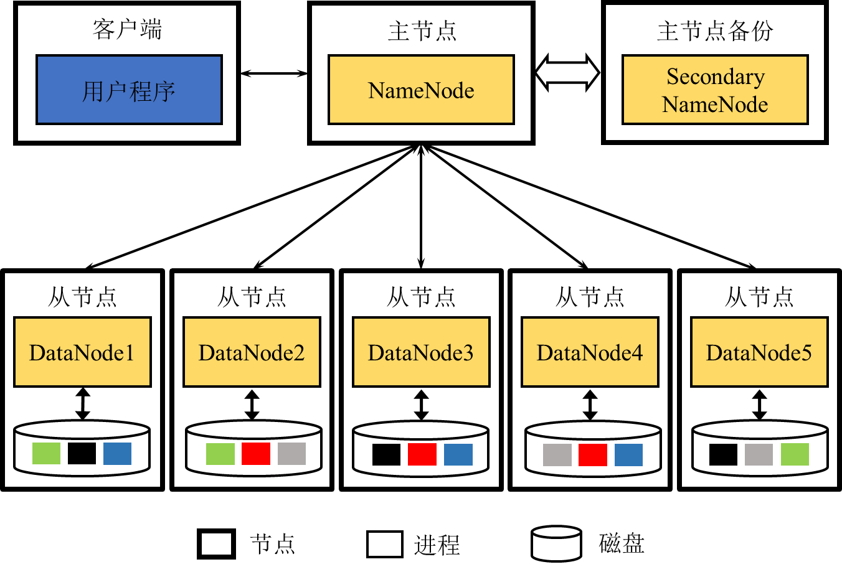
HDFS架构图——主从结构

Slide 19
HDFS角色
NameNode
负责HDFS的管理工作，包括管理文件目录结构、位置等元数据、维护 DataNode的状态等
并不实际存储文件
SecondaryNameNode – NameNode的备份
充当NameNode的备份
一旦NameNode发生故障时利用Secondary NameNode进行恢复
DataNode
负责数据块的存储
为客户端提供实际的文件数据
Notes:
datanode是文件系统的工作节点。它们根据需要存储并检索数据块(受客户端或namenode调度)，并且定期向namenode发送它们所存储的块的列表。
没有namenode，文件系统将无法使用。事实上，如果运行namenode服务的机器毁坏，文件系统上所有的文件将会丢失，因为我们不知道如何根据datanode的块重建文件。因此，对namenode实现容错非常重要，Hadoop为此提供两种机制。

Slide 20
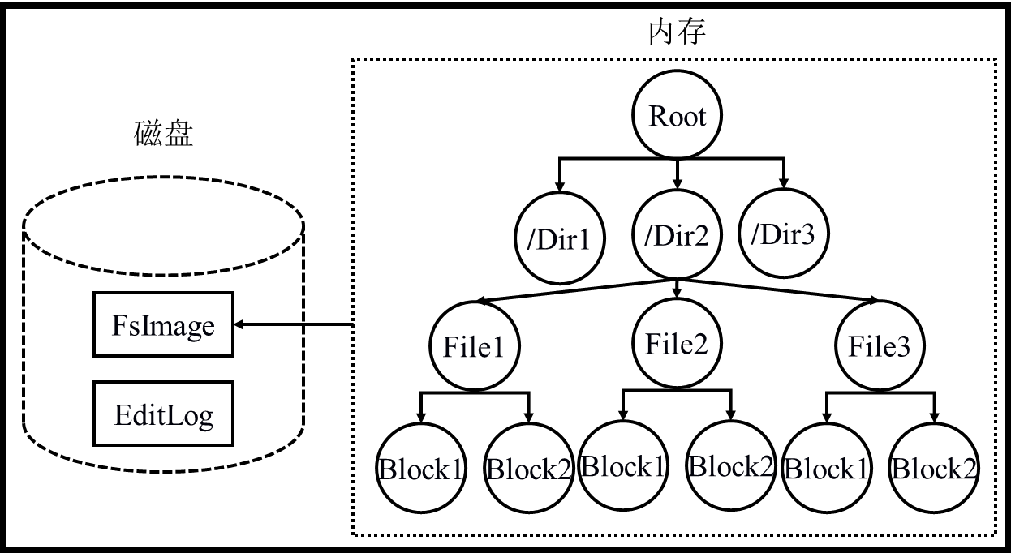
NameNode
FsImage：内存中文件目录结构及其元信息在磁盘上的快照
EditLog：针对目录及文件修改的操作

Slide 21
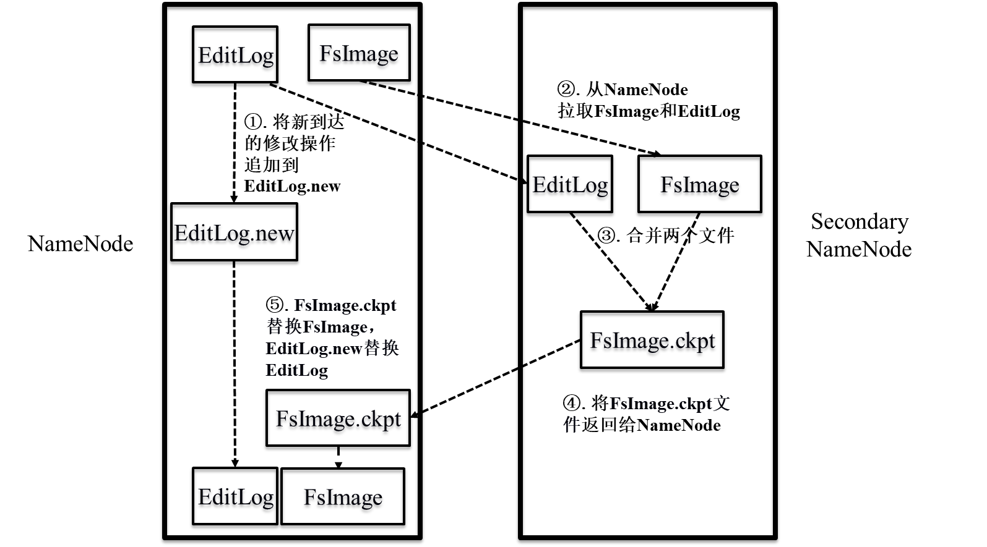
NameNode与SecondaryNameNode

Slide 22
大纲
设计思想
体系架构
架构图
应用程序执行流程
工作原理
容错机制
编程示例

Slide 23
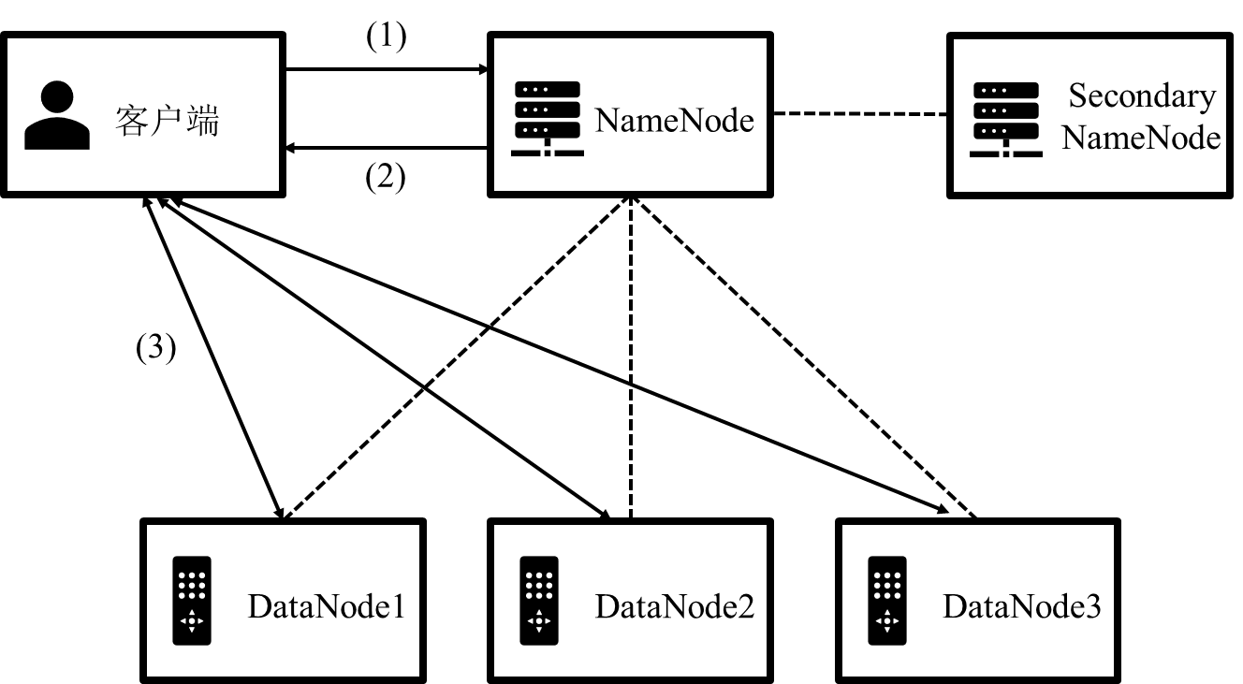
应用程序执行流程

Slide 24
应用程序执行流程
客户端向NameNode发起文件操作请求
NameNode反馈
如果是读写文件操作，则NameNode告知客户端文件块存储的位置信息。
如果是创建、删除、重命名目录或文件等操作，NameNode修改文件目录结构成功后结束。
对于删除操作，HDFS并不会立即去删除DataNode上的数据块，而是等到特定时间才会真正删除。
对于读写文件操作，客户端获知具体位置信息后再与DataNode进行读写交互

Slide 25
大纲
设计思想
体系架构
工作原理
文件分块与备份
文件写入
文件读取
文件读写与一致性
容错机制
编程示例

Slide 26
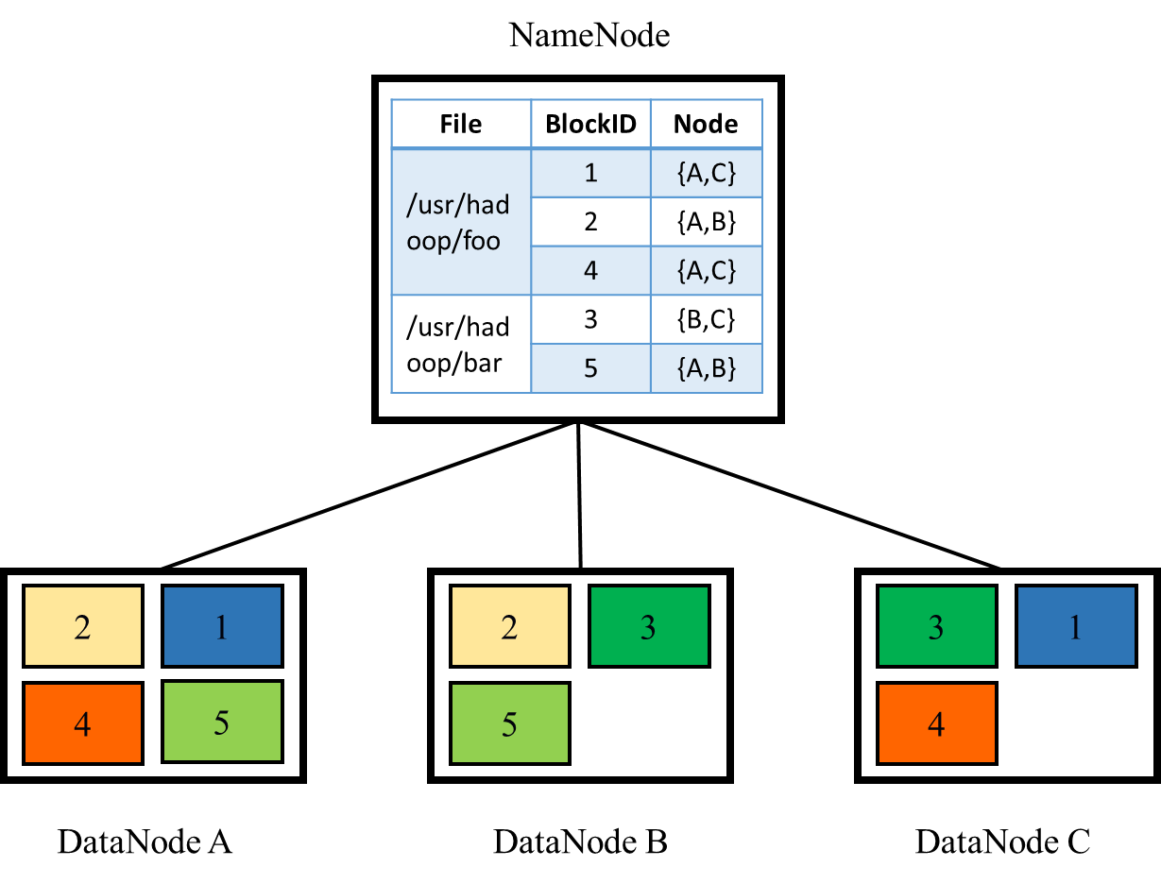
文件分块与备份

Slide 27
文件块存放策略（启发式）
第一个副本：
若客户端和某一DataNode位于同一物理节点，那么HDFS将第一个副本放置在该DataNode
如果客户端不与任何的DataNode在同一物理节点，那么HDFS随机挑选一台磁盘不太满、CPU不太忙的节点
为了支持快速写入

Slide 28
文件块存放策略（启发式）
第二个副本：
NameNode将第二个副本放置在与第一个副本不同的机架的某一节点上
有利于整体上减少跨机架的网络流量

Slide 29
文件块存放策略（启发式）
第三个副本：
NameNode将第三个副本放置在第一个副本所在机架的不同节点上
应对第一个副本所在节点宕机且交换机故障

Slide 30
大纲
设计思想
体系架构
工作原理
文件分块与备份
文件写入
文件读取
文件读写与一致性
容错机制
编程示例

Slide 31
文件写入HDFS
{node2, node4, node 5}
文件
110010101001
010100101010
011001010100
101010010101
001100101010
010101001010
100110010101
001010100101
{node1, node3, node 5}
{node1, node2, node 3}
HDFS
客户端
Name node告知客户端文件的每一个数据块存储在何处
NameNode
Secondary
NameNode
客户端将数据块直接传输 到指定的数据节点
DataNode1
DataNode2
DataNode3
DataNode4
DataNode5
Notes:
复制块放置位置的选择，将极大地影响HDFS的性能和可靠性。默认情况下，一个Block会有三份拷贝。考虑到同一机架出现故障的情况以及不同机架之间数据拷贝性能问题，HDFS将一份拷贝存放在NameNode指定的DataNode，另一份放在与指定DataNode在同一机架上的另外一个DataNode上，最后一份放在与指定DataNode不在同一机架上的DataNode上。HDFS在跨越许多机架的集群上运行，两个不同机架上的节点之间通过交换机来通信。机架的复制布局是为了提高数据的可用性，可靠性以及带宽利用率。一般情况下，在相同机架上的节点比在不同机架上的节点的网络带宽具有优势。
每一个DataNode会在系统启动时探测其所在的机架，之后在注册时通知NameNode它所属的机架ID。HDFS提供了一组可插拔模块的API，用于挂载检测机架。跨越不同的机架进行数据复制是一个简单而非最优的方式。在读数据的时候充分利用不同机架的带宽，数据块被复制后均匀地分布在集群中。尽管这种方式简单地实现了系统负载均衡，但由于在写的时候需要在不同的机架上传输文件块而增大了写的成本。
考虑到全局带宽消耗和读取延迟等因素，HDFS会使用离读请求的发起者最近处的复制块去响应。读请求所在机架上的复制块会被优先用于响应，如果一个HDFS集群跨越多个数据中心，则本地数据中心的复制块会被优先用于响应。

Slide 32
大纲
设计思想
体系架构
工作原理
文件分块与备份
文件写入
文件读取
文件读写与一致性
容错机制
编程示例

Slide 33
从HDFS读取文件
文件
110010101001
010100101010
011001010100
101010010101
001100101010
010101001010
100110010101
001010100101
HDFS
客户端
返回每个数据块的位置
NameNode
Secondary
NameNode
从数据节点上传数据块
DataNode
DataNode
DataNode
DataNode
DataNode

Slide 34
大纲
设计思想
体系架构
工作原理
文件分块与备份
文件写入
文件读取
文件读写与一致性
容错机制
编程示例

Slide 35
文件读写与一致性
“一次写入多次读取”
一个文件经过创建、写入和关闭后就不得改变文件中的内容
已经写入到HDFS文件，仅允许在文件末尾追加数据，即append操作
当对一个文件进行写入操作或者追加操作，NameNode将拒绝其它针对该文件的读、写请求
当对一个文件进行读取操作时，NameNode允许其它针对该文件的读请求。
Notes:
对单文件，HDFS不支持多个writer同时写，也不支持在文件的任意位置进行修改。写操作总是将数据添加在文件的末尾（append）。
对多文件，同时写的文件的数量，Hadoop没有明确的限制，这应该取决于你的节点数、硬件配置、带宽、workflow，甚至备份的数量。
HDFS provides Write Once and Read Many feature and support only for exclusive writes. When one client is already writing the file, the other client cannot open the file in write mode. When the client requests the NameNode to open the file for writing, NameNode provides lease to the client for writing to the file. So, if another client wants to write in the same file it will be rejected by the Namenode.

Slide 36
简化的一致性模型
简化的好处
避免读写冲突、用户编程无需考虑文件锁
问题
假如用户的确需要修改已有文件中的内容，怎么办？
如果HDFS允许修改文件中的已有内容，会带来哪些问题？

Slide 37
大纲
设计思想
体系架构
工作原理
容错机制
编程示例

Slide 38
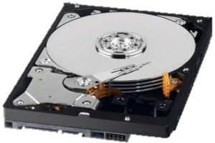
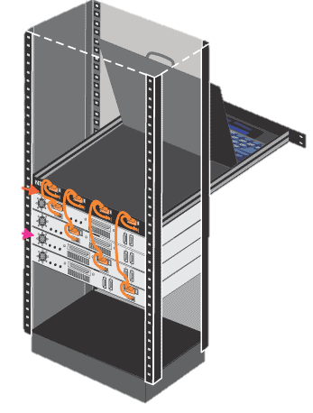
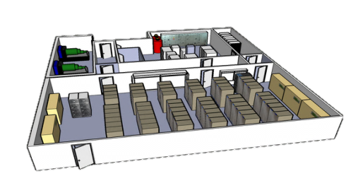
容错机制
故障是常见现象
故障类型:
磁盘错误和故障
交换机/机架故障
数据中心故障
……
DataNode故障
NameNode故障
DataNode
NameNode

Slide 39
大纲
设计思想
体系架构
工作原理
容错机制
NameNode故障
DataNode故障
编程示例

Slide 40
NameNode故障
根据SecondaryNameNode中的FsImage和Editlog数据进行恢复
NameNode
Secondary
NameNode
DataNode
DataNode
DataNode
DataNode
DataNode
Notes:
一个称为故障转移控制器(failover_controller)的系统中有一个新实体管理着将活动namenode转移为备用namenode的转换过程。故障转移控制器是可插拔的，但其最初的实现是基于ZooKeeper的并由此确保有且仅有一个活动namenode。每一个namenode运行着一个轻量级的故障转移控制器，其工作就是监视宿主namenode是否失效(通过一个简单的心跳机制实现)并在namenode失效时进行故障切换。
管理员也可以手动发起故障转移，例如在进行日常维护时。这称为“平稳的故障转移”，因为故障转移控制器可以组织两个namenode有序切换角色。

Slide 41
大纲
设计思想
体系架构
工作原理
容错机制
NameNode故障
DataNode故障
编程示例

Slide 42
DataNode故障
“宕机”，节点上面的所有数据都会被标记为“不可读”
定期检查备份因子
NameNode
Secondary
NameNode
DataNode
DataNode
DataNode
DataNode
DataNode
DataNode
DataNode
DataNode
Notes:
Hadoop的2.x发行版本系列针对上述问题在HDFS中增加了对高可用性(HA)的支持。在这一实现中，配置了一对活动-备用(active-standby) namenode。当活动namenode失效，备用namenode就会接管它的任务并开始服务于来自客户端的请求，不会有任何明显中断。

Slide 43
大纲
设计思想
体系架构
工作原理
容错机制
编程示例

Slide 44
HDFS Shell
新建目录
./bin/hdfs dfs –mkdir input
上传文件
./bin/hdfs dfs -put ./README.txt ./input
查看文件
./bin/hdfs dfs –cat ./input/README.txt
./bin/hdfs dfs -ls /
拷贝
./bin/hdfs dfs -cp ./input/README.txt /

Slide 45
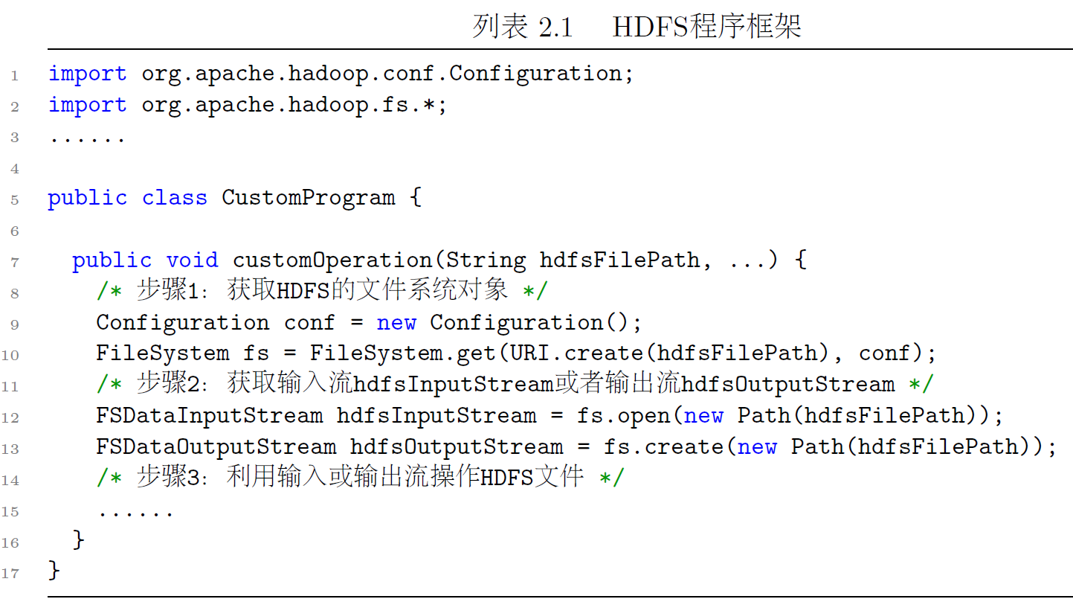
Java程序框架

Slide 46
大纲
设计思想
体系架构
工作原理
容错机制
编程示例
写文件
读文件

Slide 47
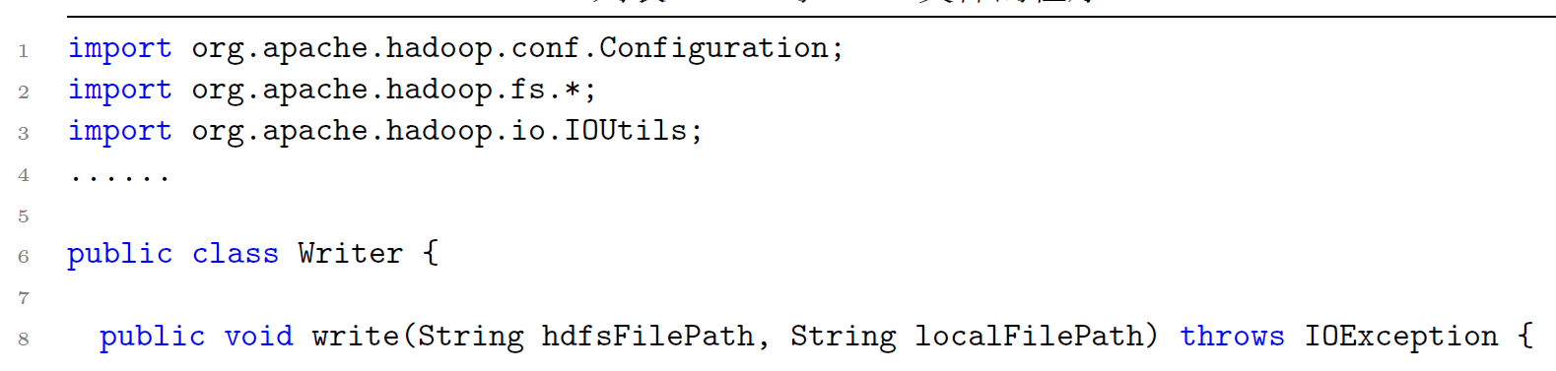
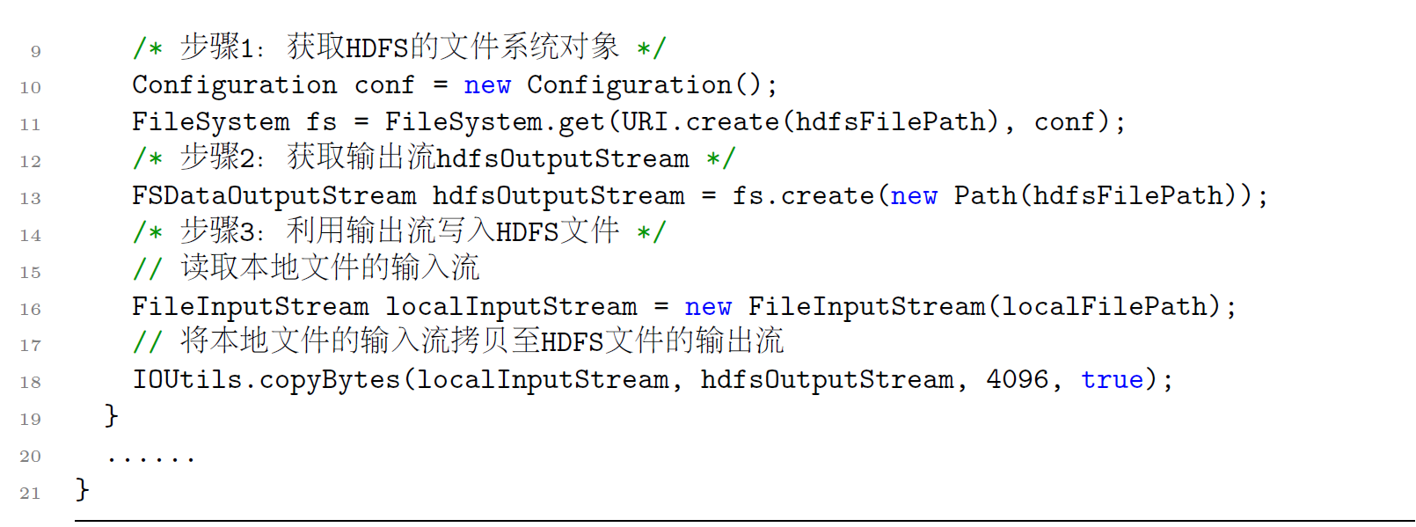
将文件写入HDFS

Slide 48
大纲
设计思想
体系架构
工作原理
容错机制
编程示例
写文件
读文件

Slide 49
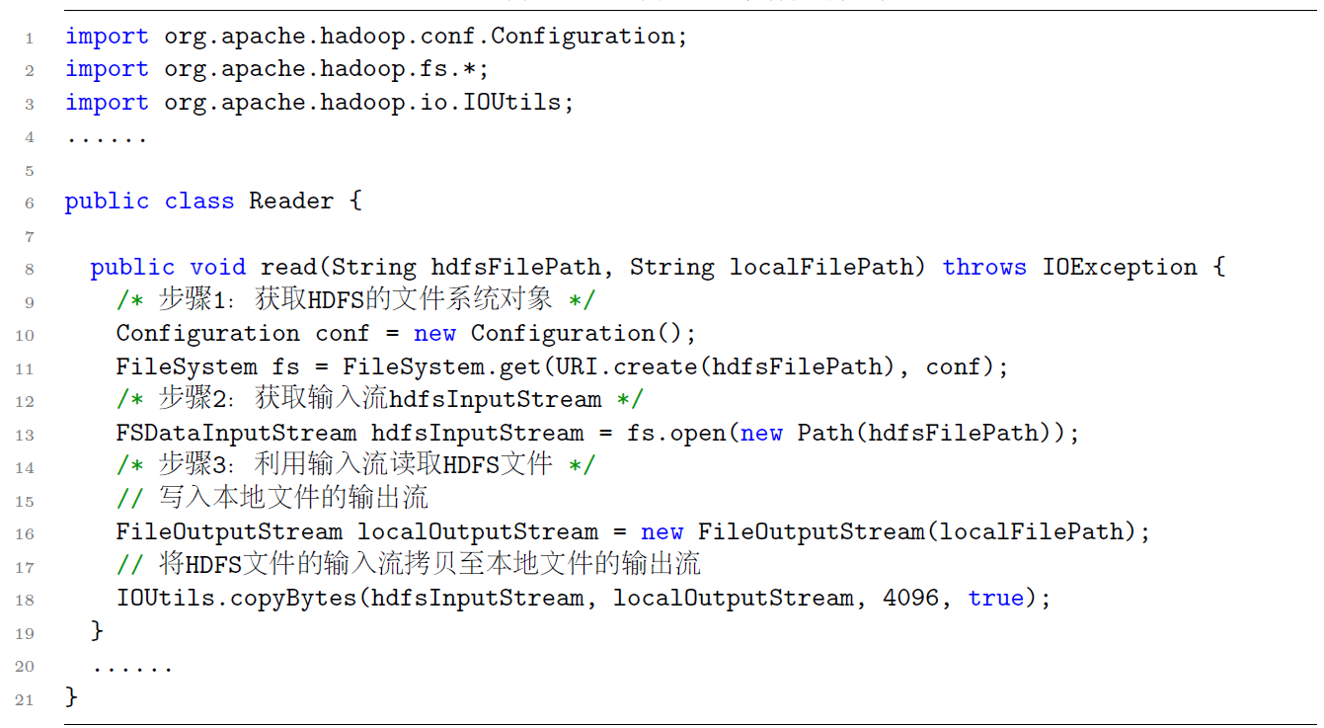
从HDFS读文件

Slide 50
课后阅读
Ghemawat, S., Gobioff, H., & Leung, S.-T. (2003). The Google File System. In SOSP (pp. 29–43).

Slide 51
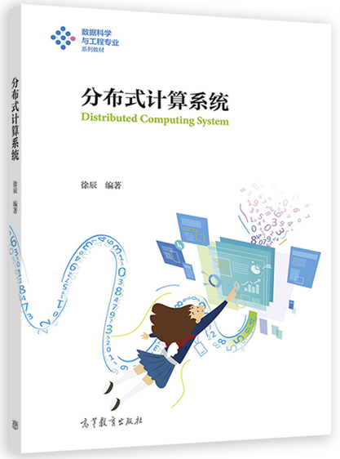

本章小结
设计思想
体系架构
工作原理
容错机制
编程示例

